Slide 1
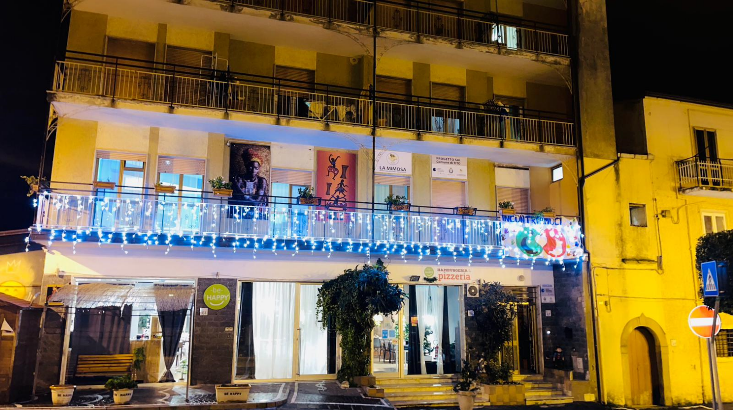
Servizio di Accoglienza e Integrazione PROGETTO SAI n.1011 - Comune di Tito Categoria Ordinari per complessivi n.26 beneficiari
Tito, 20 dicembre 2022

Slide 2
Report …. in pillole
Periodo:
dic. 2017 – dic. 2022

Slide 3
Beneficiari Accolti
Nuclei familiari | Nuclei monoparentali | Donne singole | Uomini singoli
11 | 11 | 18 | 1
Adulti |  | Minori |  | Totale
M | F | M | F
15 | 42 | 12 | 15 | 84
57 |  | 27 (32%)
Il totale dei beneficiari in accoglienza in questi 5 anni ha rappresentato l’1,16 % degli abitanti di Tito (pari a 7.249)

Slide 4
Scopo del Progetto SAI è garantire ai beneficiari i seguenti servizi
Accoglienza materiale
Mediazione linguistica-culturale
Orientamento e accesso ai servizi del territorio
Orientamento e accompagnamento all'inserimento lavorativo
Orientamento e accompagnamento all'inserimento abitativo
Orientamento e accompagnamento all'inserimento sociale
Orientamento e accompagnamento legale
Tutela psico-socio-sanitaria

Slide 5
ALCUNI DATI
Inserimento Scolastico
Bambini iscritti alla scuola dell’infanzia | Bambini iscritti alla scuola primaria | Ragazzi iscritti alla scuola secondaria
10 | 2 | 1
iscritti nel 2022
4
Ambito Sanitario
n.11 donne sono state seguite durante la gestazione
n.3 beneficiari sono stati seguiti per situazioni sanitarie molto complesse (per il caso di un bambino si è reso necessario un pgm congiunto con altro SAI della rete nazionale per garantire il lungo ricovero c/o Ospedale Bambin Gesù di Roma)

Slide 6
Ricongiungimenti Familiari
n.7 ricongiungimenti familiari effettuati
n.2 ricongiungimenti familiari in corso
Matrimoni
sono stati festeggiati n.2 matrimoni con rito civile e religioso

Slide 7
Pgm di Inserimento Lavorativo
n.22 tirocini formativi svolti presso aziende del territorio
n.13 inserimenti lavorativi effettuati (contratti di lavoro in ambiti: ristorazione, impresa di carpenteria, impresa specializzata realizzazione impianti di depurazione, azienda agricola, ecc..)

Slide 8
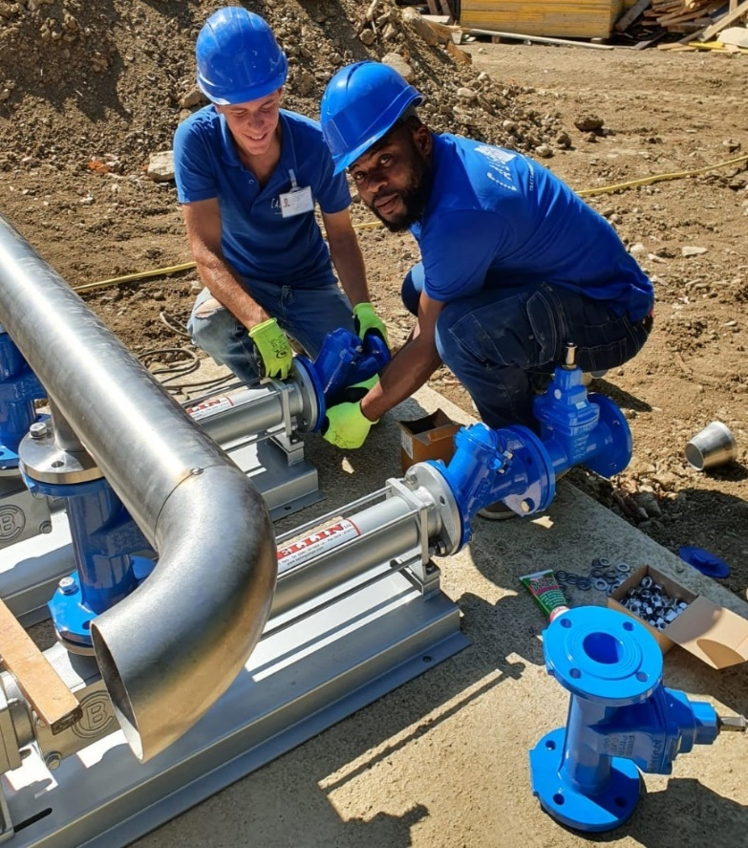
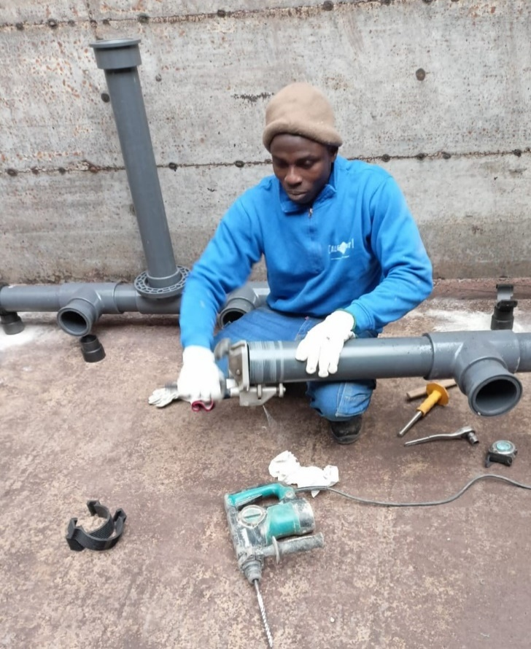
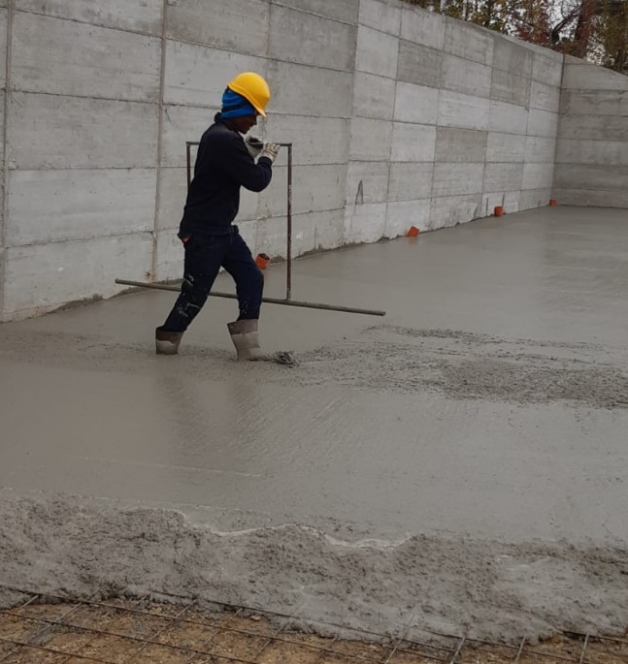
Inserimento Lavorativo
Alcune immagini

Slide 9
Pgm di Inserimento Abitativo
n.12 inserimenti abitativi effettuati, di cui n.1 assegnazione di casa popolare
Distribuzione territoriale dei beneficiari sono rimasti in Basilicata
Tito: n.4 nuclei familiari, n.2 uomini, n.2 donne;
Potenza: n.1 nucleo familiare, n.1 donna;
Pietragalla: n.1 nucleo familiare;

Slide 10
Alcune Peculiarità
del Progetto

Slide 11
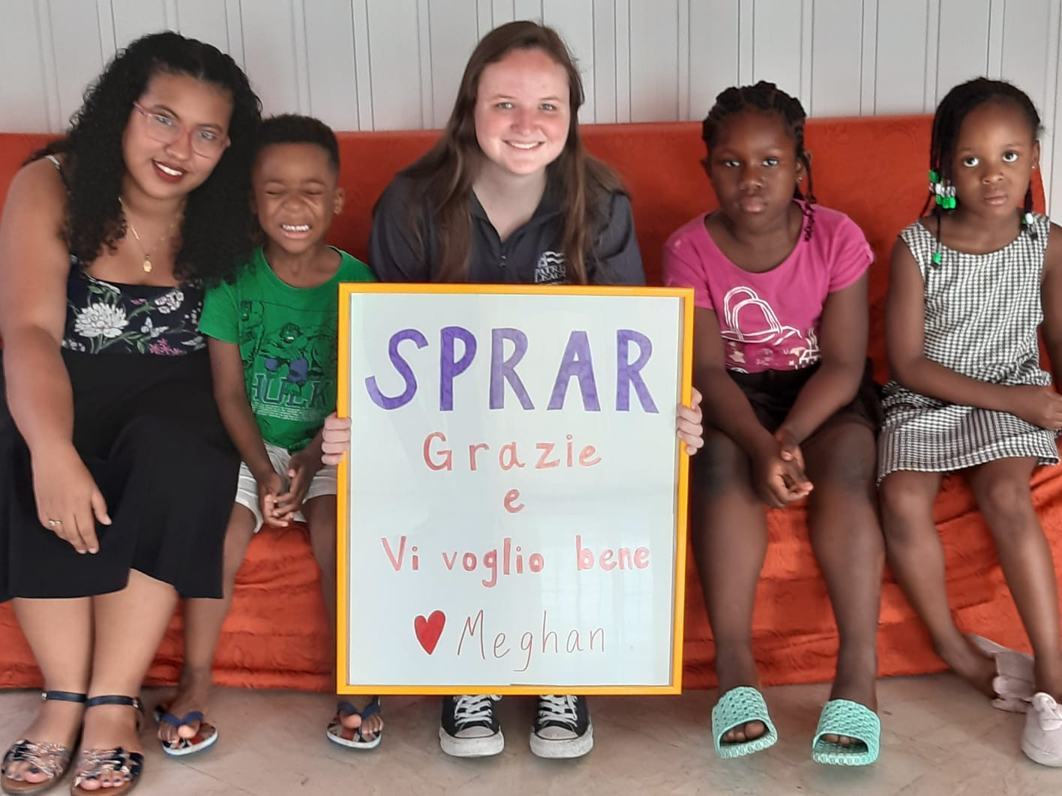
Convenzione con AIESEC International per la realizzazione del
Progetto INTEGREAT
AIESEC è un network globale di giovani under 30 che offre opportunità di scambi internazionali nei 126 paesi e territori in cui è presente.
AIESEC permette ai giovani di formarsi in un contesto internazionale e multiculturale, aperto al confronto tra punti di vista differenti e sensibile alle tematiche di rilievo mondiale.
Il Progetto SAI di Tito ha ospitato n.25 giovani provenienti da Kenya, Russia, Perù, Turchia, Portogallo, Germania, Colombia, Brasile, Ucraina, Paesi, Bassi, Grecia. La durata dell’esperienza di volontariato per ciascun giovane è di 6 settimane.
Significativo l’impatto positivo registrato, sia in rapporto ai beneficiari che alla comunità giovanile di Tito.
Si ipotizza, di concerto con Forum Giovani di Tito, di sperimentare l’ospitalità dei volontari stranieri presso famiglie con coetanei.

Slide 12
Partecipazione alla realizzazione del Docufilm SOTTOPELLE
Nel 2018 Giuseppe Russo, volontario del servizio civile di Unicef Potenza, ha incontrato i beneficiari delle strutture di accoglienza di Tito e Rionero per raccogliere le loro testimonianze e vissuti.
Il docufilm è stato visto nel 2019 da oltre un migliaio di alunni e docenti nelle scuole della Basilicata, in centri sociali e culturali, e a Roma in occasione dell’assemblea annuale di Unicef.
“Sottopelle” è oggi un documento di Unicef Italia che aiuta a conoscere il dramma degli immigrati, per saper accogliere e “rimanere umani”.
“SottoPelle” il docufilm di Giuseppe Russo

Slide 13
Partecipazione al Partenariato Nazionale per la realizzazione del Progetto
“Di.Agr.A.M.M.I. di Legalità al centro-sud - Diritti in Agricoltura attraverso Approcci Multistakeholders e Multidisciplinari per l'Integrazione e il Lavoro giusto”
Il progetto, presentato dalla FLAI CGIL nazionale a valere sul Fondo FAMI, ha lo scopo di realizzare azioni di prevenzione e contrasto dello sfruttamento lavorativo in agricoltura.
Tra le diverse azioni previste, le work experience presso aziende individuate dalle associazioni datoriali cui partecipano anche beneficiari del SAI di Tito.

Slide 14
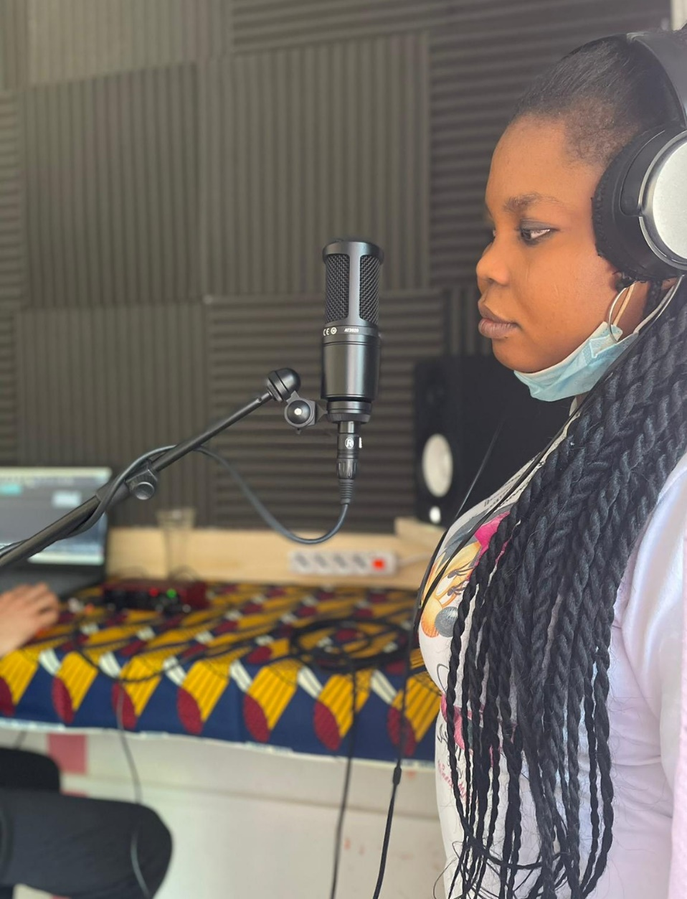
Progetto musicale multi-etnico e Sala di Registrazione
Dalla collaborazione quinquennale con l’Associazione ATTIVATI e con l’accompagnamento tecnico-professionale dell’artista napoletano MARIANO CAIANO il progetto, inizialmente di semplice laboratorio musicale, è diventato un vero e proprio percorso di contaminazione culturale.
Ad oggi sono due i brani registrati, cantati in inglese, francese, portoghese, arabo, eritreo, italiano, titese.

Slide 15
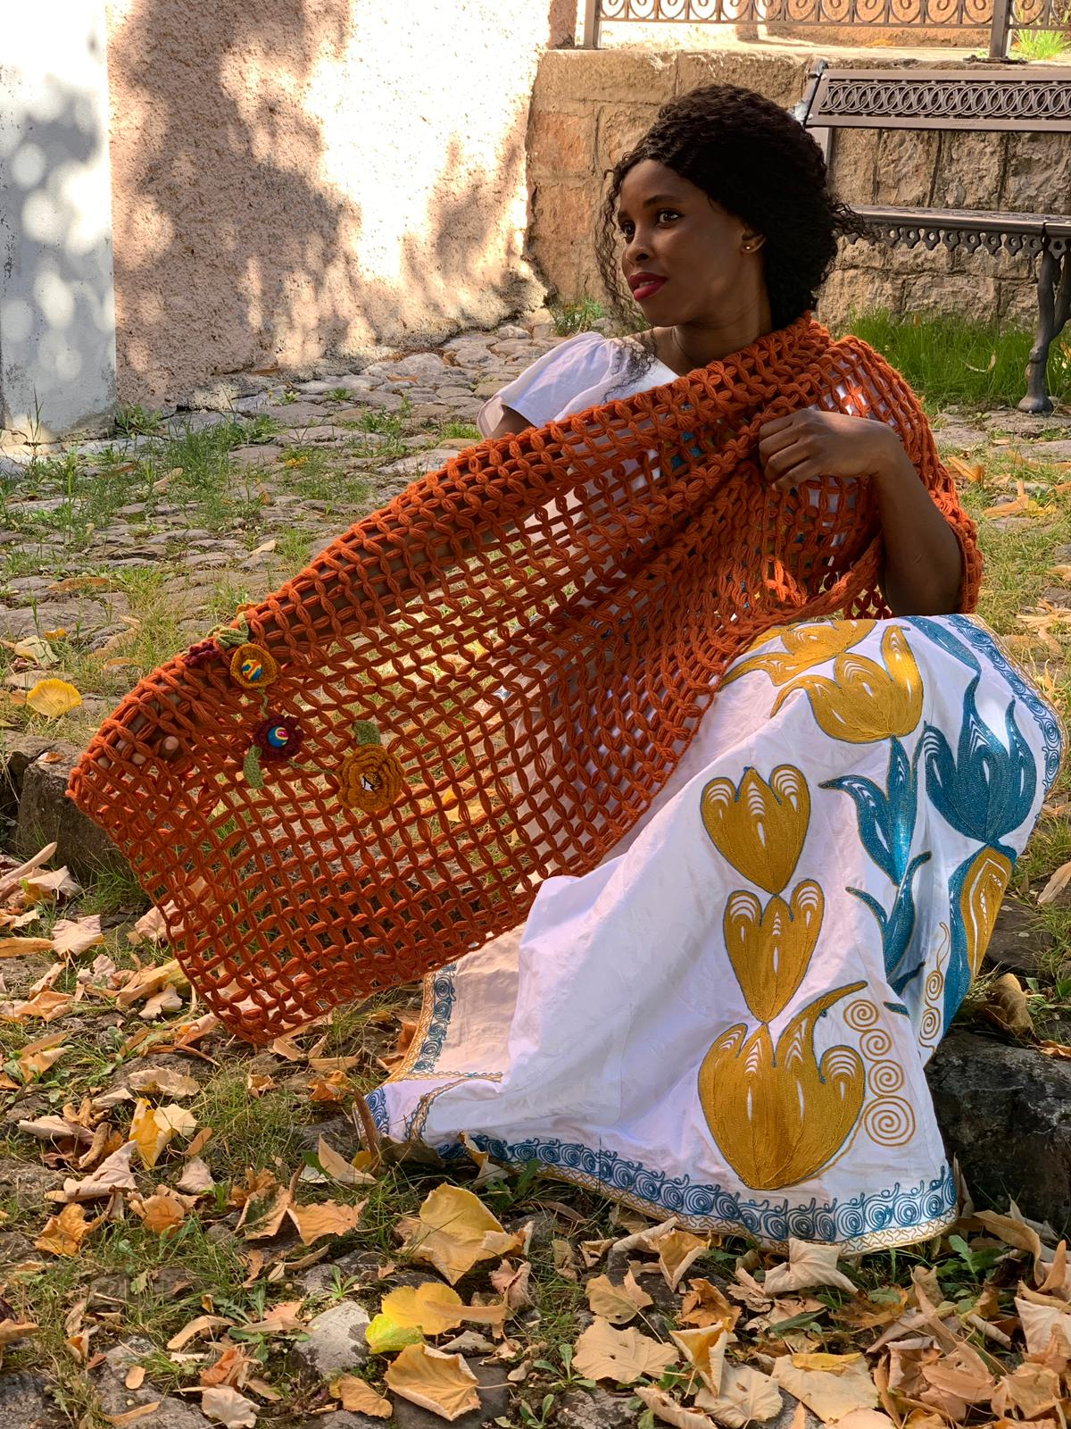
Progetto KALLISSAMA – con le mani e con il cuore
Dalla collaborazione quinquennale con l’Associazione RICREA nasce il progetto Kallissama, che in lingua africana vuol dire «guarda oltre», per la realizzazione di filati al telaio a mano.
I manufatti sono stati mostrati per 3 giorni alla Fiera Creattiva di Napoli, con grande interesse da parte del pubblico. Il marchio è stato registrato, a proprietà La Mimosa-Ricrea.

Slide 16
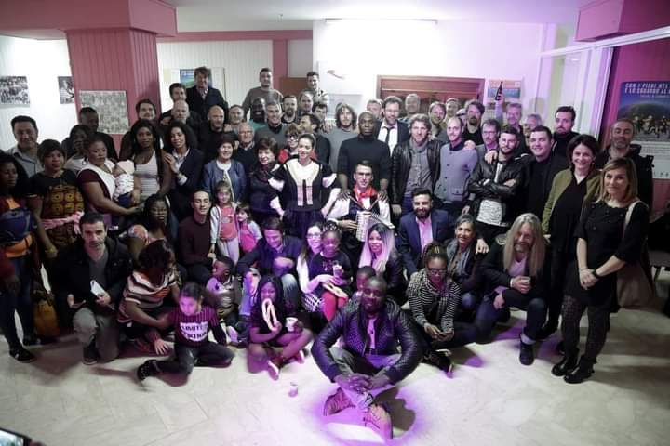
Tito Capitale per un giorno - 4-5 maggio 2019.
Progetto «Pensare con i piedi – calcio e cultura»
Il progetto, coprodotto dal Comune di Tito con Fondazione Matera Basilicata 2019, ha coinvolto la struttura SAI per la Tavolata di Comunità insieme con i calciatori delle nazionali scrittori di Italia, Germania, Svezia, Inghilterra.

Slide 17
per il momento
basta così …….
la parola a Kumba,
e il resto
alla cena sociale ….

